Slide 1



UBND QUẬN LONG BIÊN
TRƯỜNG MẦM NON GIANG BIÊN
LÀM QUEN VỚI TOÁN
Đề tài : So sánh số lượng 2 nhóm trong phạm vi 5
Lứa tuổi: 3 -4 tuổi
Thời gian : 20 - 25 phút

Slide 2


Bài hát mùa hè đến

Slide 3




Slide 4



Slide 9
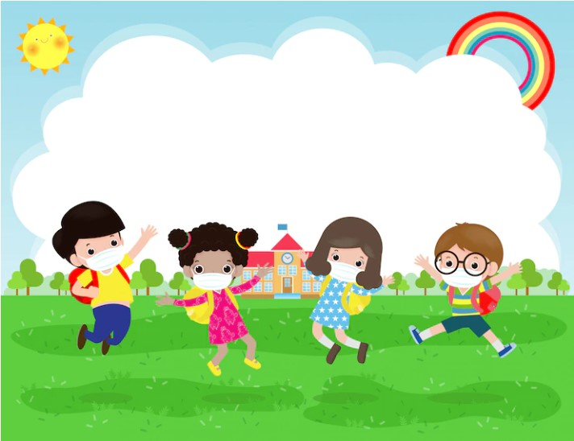
Tai ai tinh

Slide 10
Nhanh tay nhanh mắt

